Slide 1
Link sito originale: https://www.zangaloro.it/home

Slide 2
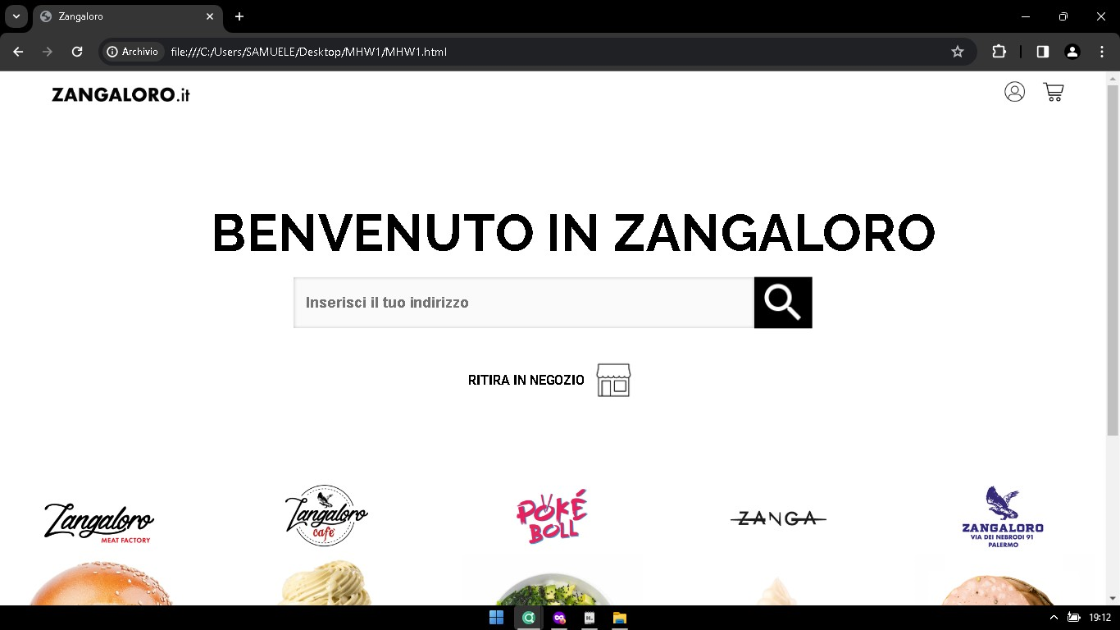

Slide 3
